Slide 1
База данных автоматизированного учета вкладов и займов в коммерческом банке

Slide 2
Цель курсового проектирования
разработать er диаграмму по предметной области;
по разработанной er диаграмме создать базу данных;
заполнить данными получившуюся базу данных
разработать интерфейс для работы с базой данных;
Разработать sql запросы чтобы автоматизировать добавление определенных данных в таблицы
связать интерфейс с базой данных с помощью программирования;

Slide 3
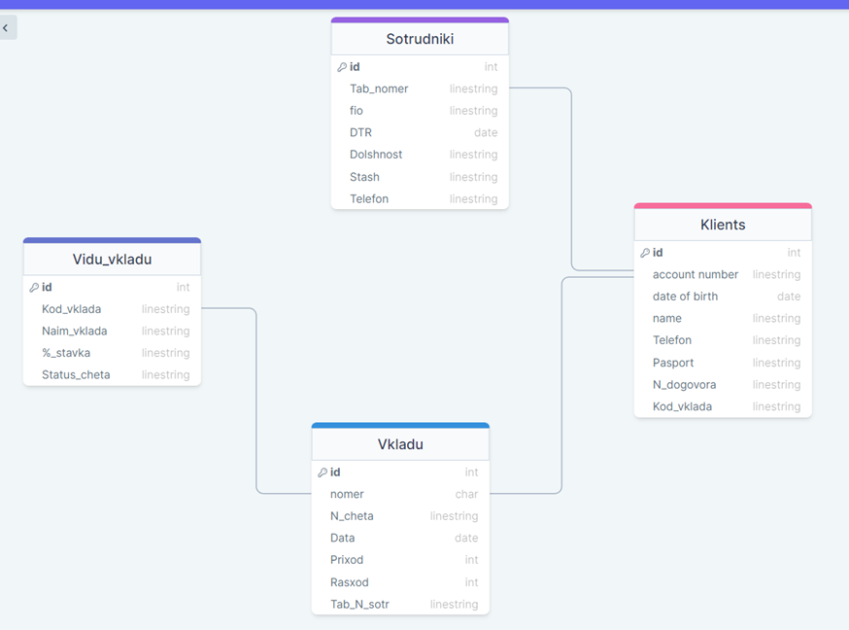
Логическая структура базы данных

Slide 4
Разработка интерфейса, логики
Реализация интерфейса для базы данных SQLite с использованием PyQt5 - это одна из самых популярных задач в области разработки программного обеспечения. PyQt5 - это библиотека Python, которая предоставляет широкий набор инструментов для создания пользовательских интерфейсов для приложений на основе Python.

Slide 5
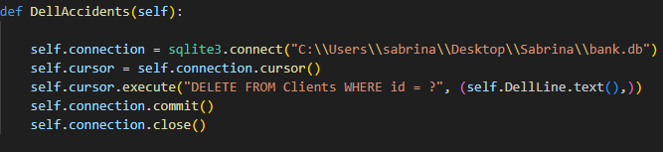
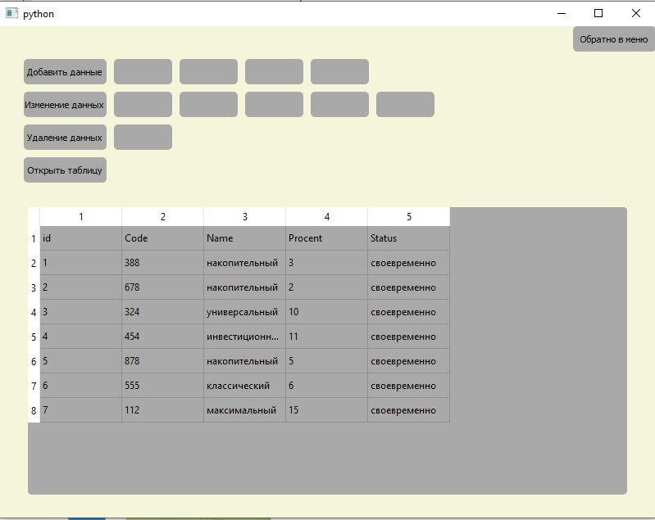
Удаление

Slide 6
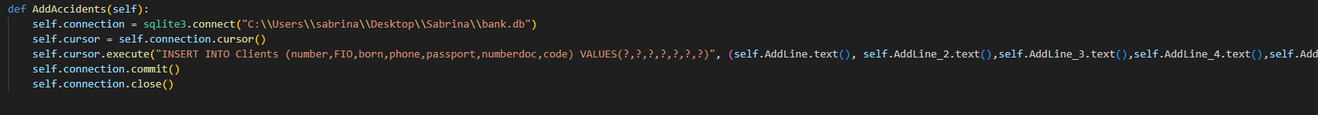
Добавление

Slide 7
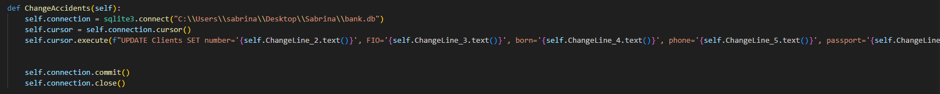
Изменение

Slide 8
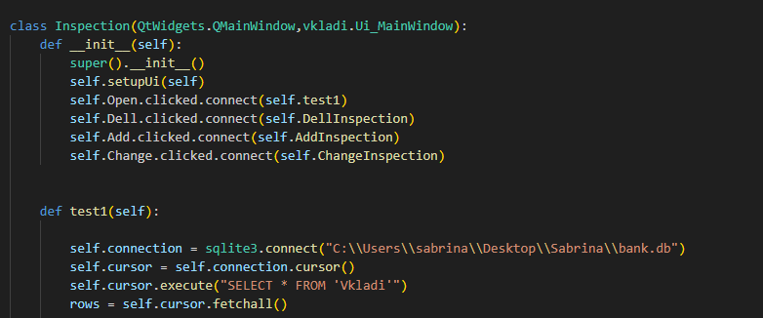
Открытие

Slide 9
ЗАКЛЮЧЕНИЕ
Для достижения поставленной цели были решены следующие задачи:
была создана ER-диаграмма по техническому заданию (в Draw SQL);
была создана база данных по ER-диаграмме (в SQLite);
БД была заполнена тестовыми данными;
была создана авторизация (в Qt5 дизайнер);
разработаны формы для автоматизированного заполнения данными БД (в Qt5 дизайнер);
подключены формы к базе данных (в Visual Studio Code) были протестированы на работоспособность созданные формы

Slide 10
Спасибо за внимание

